Slide 1
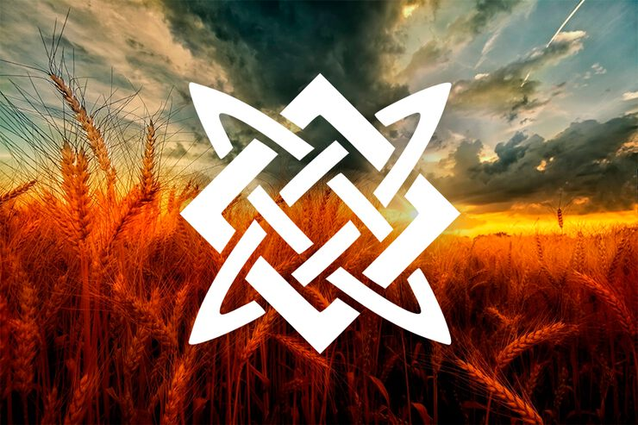
СЛАВЯНСТВО
Презентацию подготовила: педагог организатор Овечкина Светлана Владимировна

Slide 2
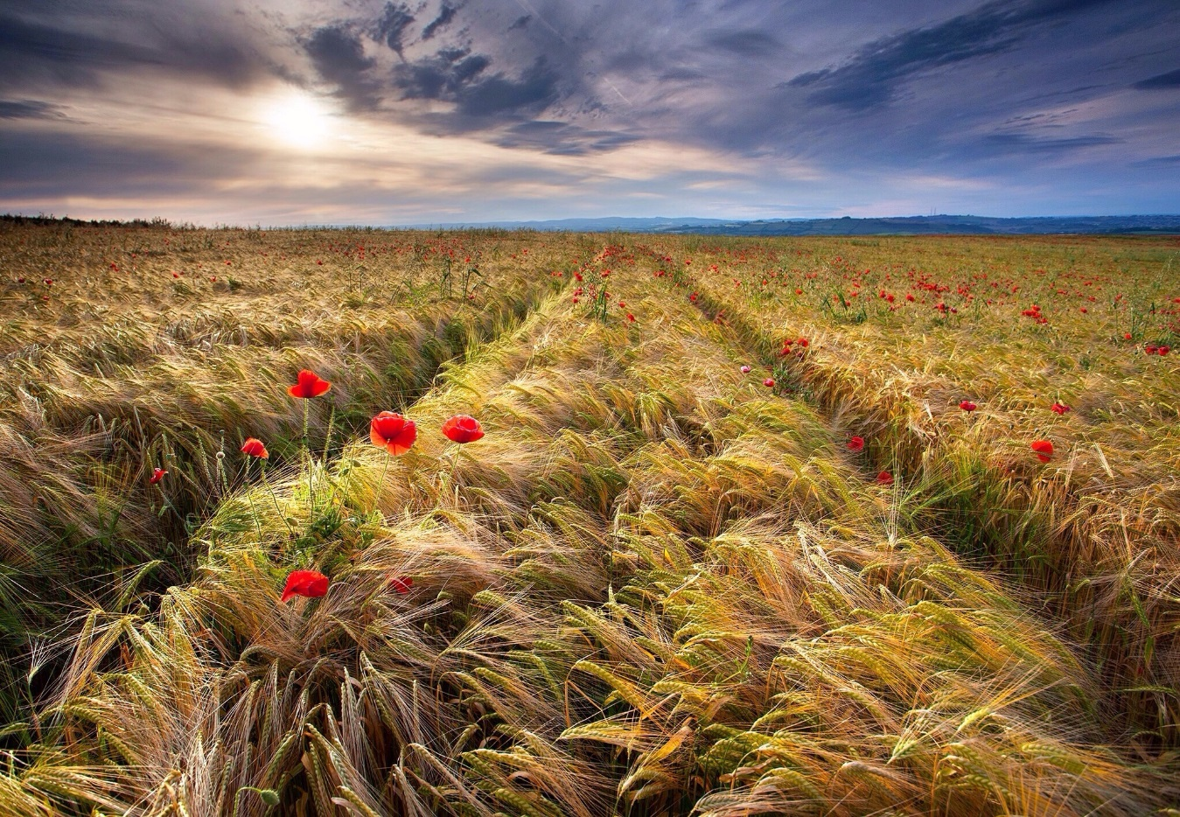
Число славян насчитывает
300 – 350 млн. человек

Slide 3
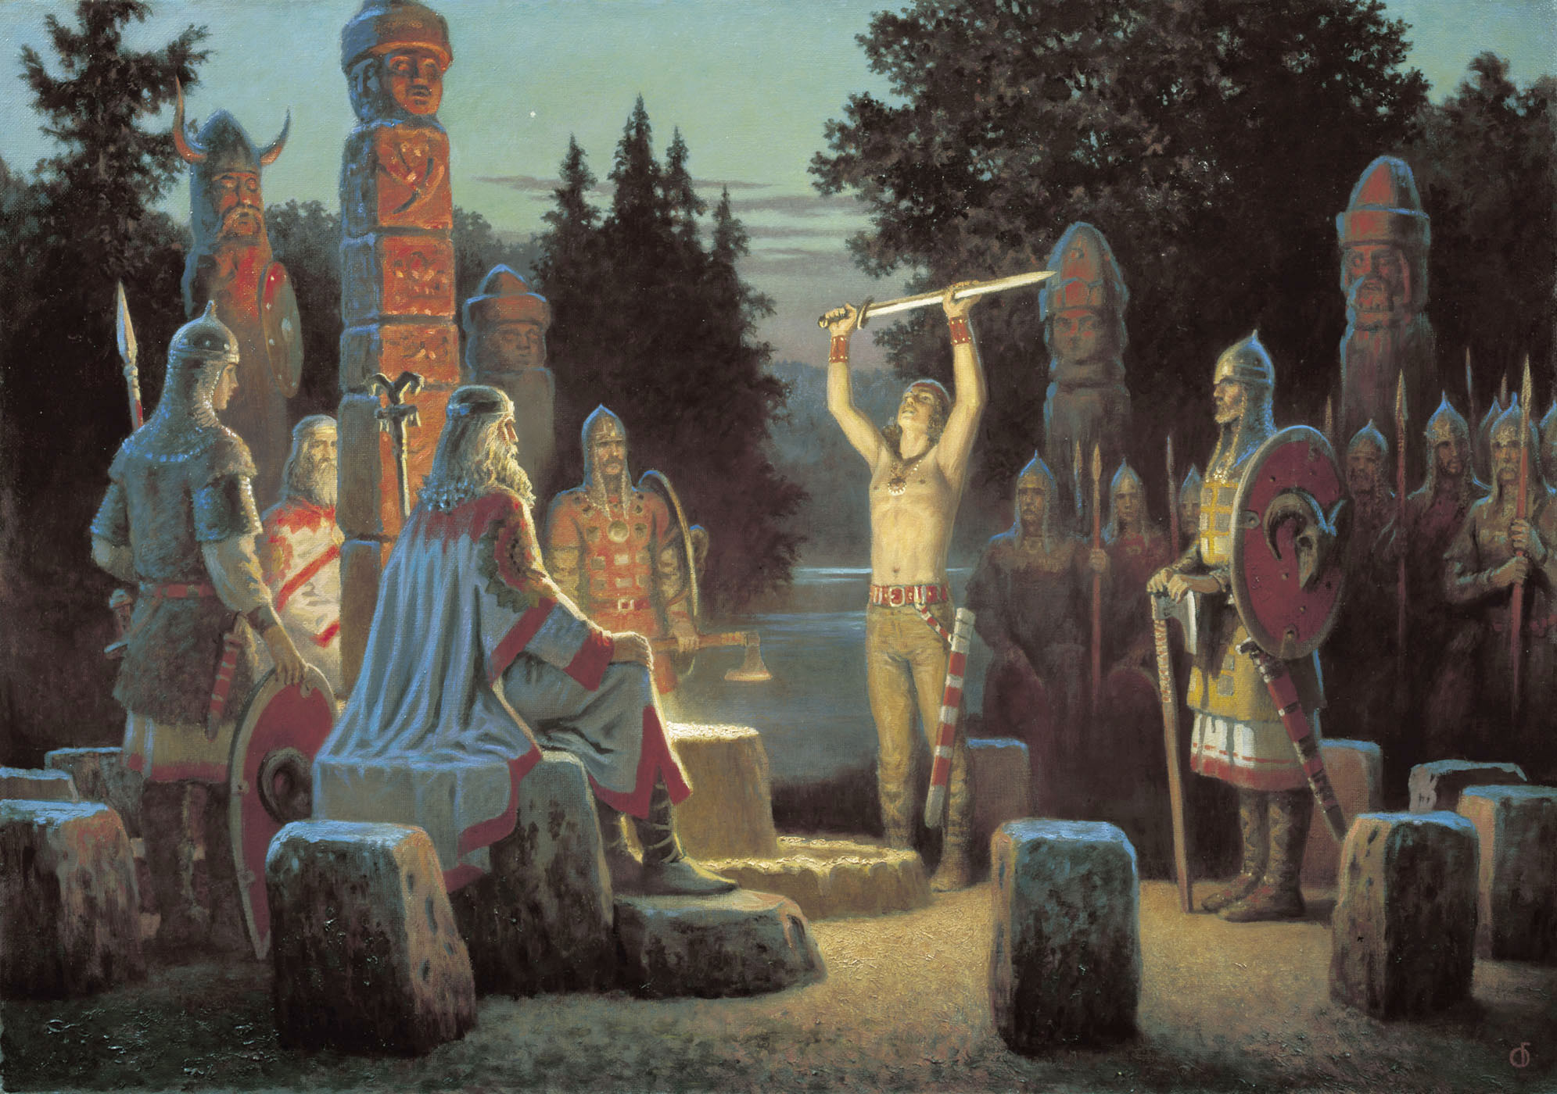
Славяне поклонялись различным Богам, каждый из которых обладал могуществом и властью

Slide 4
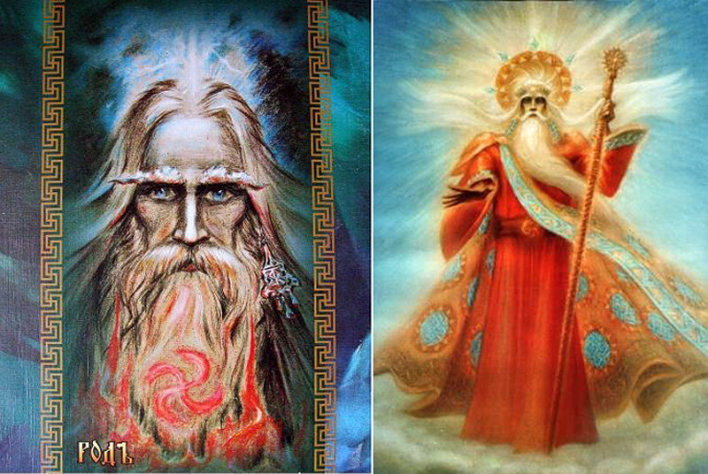
Род
Бог Род - является Богом-Творцом славянского пантеона Он стоит над всеми людьми, духами, зверьми, птицами и прочими существами и вселенными. В Нем заключены все правила, из него они вышли и превратились в закон Мироздания. Он сотворил наши миры в которые вошли Три основных Мира, Навь, Правь и Явь их объединяет единое Мировое Древо, что стоит на святом камне Алатырь. И мы – все часть Рода.

Slide 5
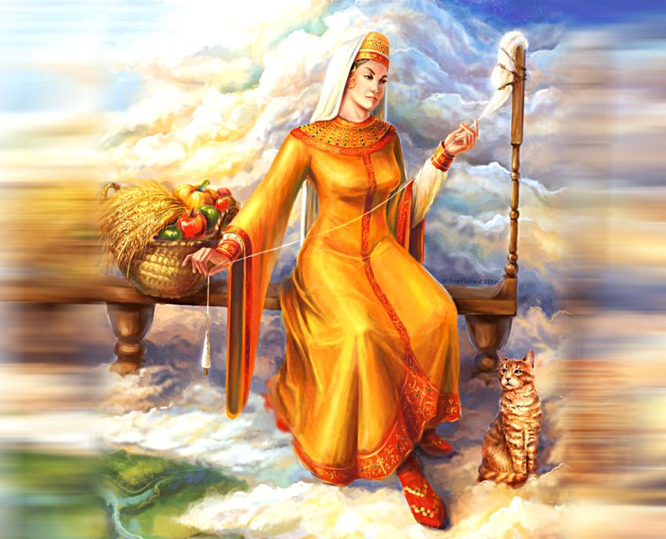
Макошь
Богиня Макошь – Богиня Судьбы, чародейства, материнства и плодородия, почитается славянами как Великая Матерь. Макошь - вершительница судеб, которой подвластна жизнь каждого: и Бога и человека, прядёт Нити Судеб. Нити Судеб каждого человека Великая Богиня узлами привязывает к добрым и злым поступкам людей, чем определят дальнейшие счастливые или горестные события в жизни человека. Нити Судеб разных людей и Богов Богиня Макошь сплетает в сложное плетение и создаёт из него полотно всего Мира. Поэтому и изображают Богиню Макошь с пряжей и веретеном, занятой рукоделием.

Slide 6
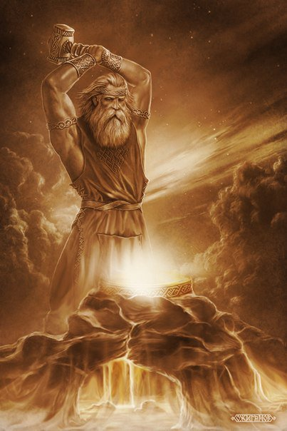
Сварог
Сварог — верховный бог (первое воплощение Рода) в славянской мифологии создавший землю. Создатель первой суши, по легендам он нашел камень-алатырь с помощью которого вспенил море и сотворил землю. С помощью удара молота по камню создал сварожичей. Считается что именно Сварог создал два основных круга движения (земной и космический) которые получили название «коло времен». Данное исчисление лет повязано на движении солнца, где в каждый день годового цикла солнце занимает определенное положение. За движением солнца следили волхвы и жрецы. По расположению небесного святила и принималось решение о начале посадок, о времени сбора урожая.

Slide 7
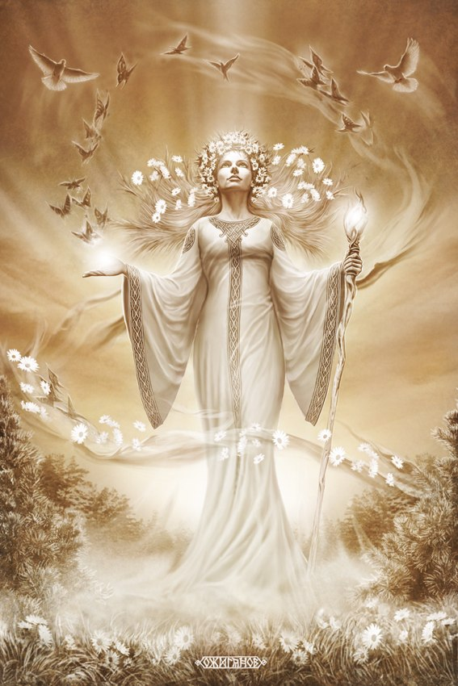
Лада
Лада Матушка — богиня любви, красоты, процветания, благополучия и плодородия, покровительница семейных союзов, поддерживающая лад и мир в доме. Она — животворящая сила, являет собой образ Богини-Матери, дарующей жизнь и поддерживающей существование мира на протяжении всего цикла существования. Она сохраняет в гармонии и равновесии всё мироздание с начала времён. Всё существующее в мире находится под её покровительством. Лада суть причина всего сущего — движущая сила Вселенной, которая проявляет энергию из Нави в Явь. Богиня Лада — прекрасная хозяйка, гармонию и лад дарует она людям, силой Любви своей безмерной оберегает она наш мир от бед и зла.

Slide 8
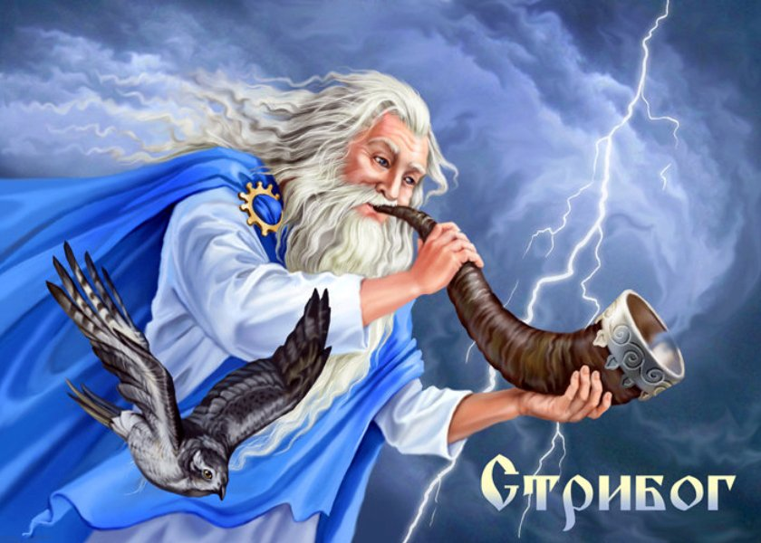
Стрибог (Ветровей, Ветродув, Стриба) – славянский Бог Воздуха и Ветра, отец всех ветров. Стремительный Стрибог первым узнает новости и старается успеть везде, он участвует во многих славянских мифах, помогает другим Богам. Стрибог – Бог стихии Воздуха, один из славянских стихийных Богов, к которым традиционно обращаются в заговорах и обрядах.

Slide 9
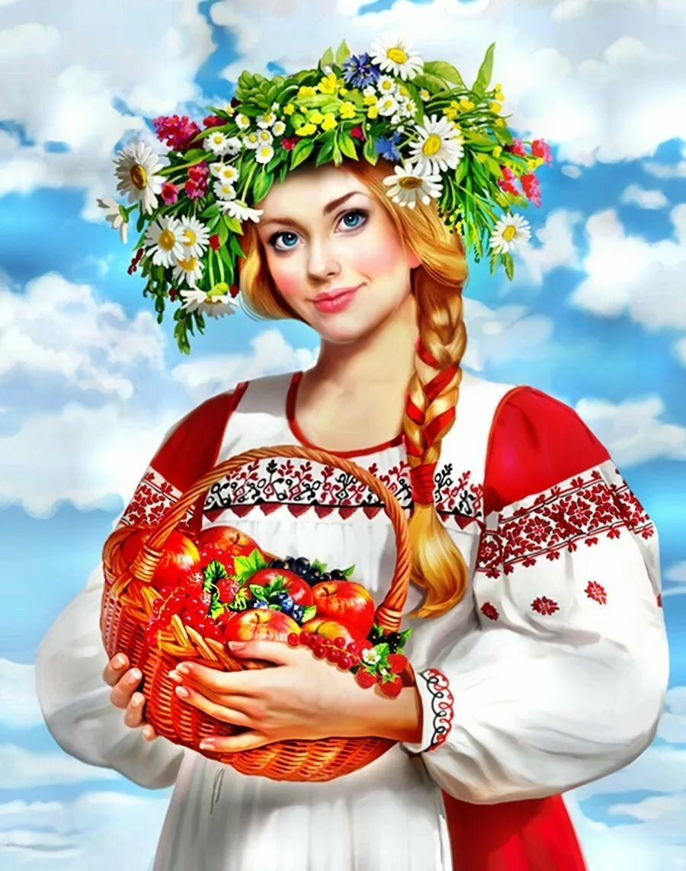
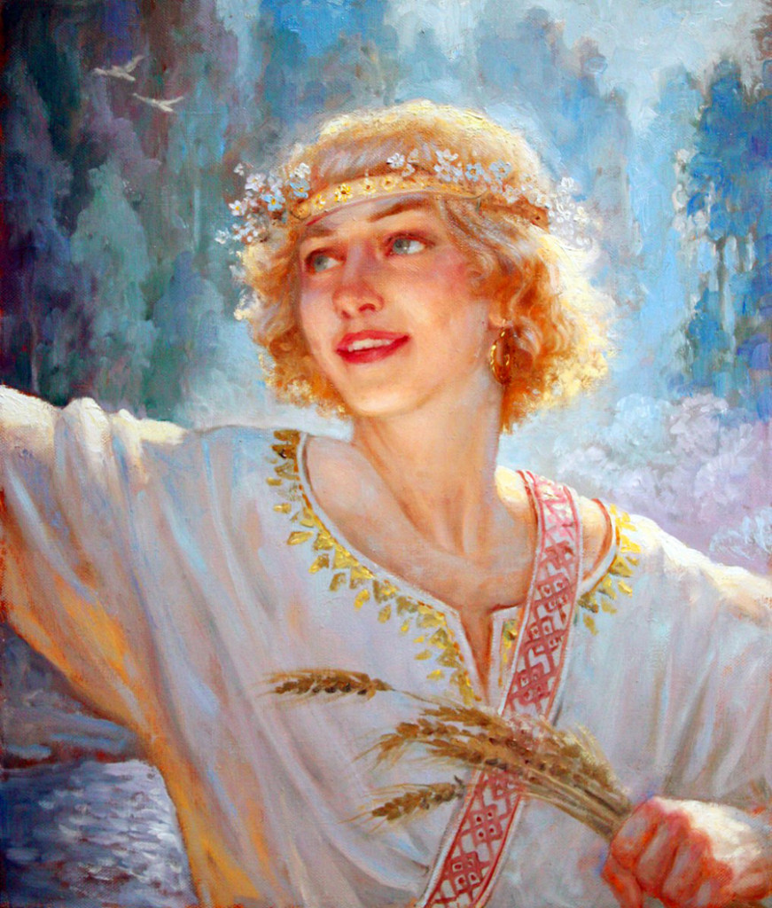
Леля
Ярило
Богиня Леля в славянском понимании — вечно юная, молодая, красивая, жизнерадостная и прекрасная Богиня Весны. Там, где присутствует Богиня славян Леля, начинают расцветать деревья, весенние цветы и травы, петь вешние птицы и влюблённо улыбаться люди.
Ярило – славянский Бог Весеннего Солнца, почитаемый славянами как Бог Плодородия и страсти, умелый воин и первый земледелец. Вместе с Ярило приходит возрождение земной жизни, пробуждение чувств, приток сил. Именно Ярило приводит к людям Лелю, Богиню Весны в день весеннего равноденствия.

Slide 10
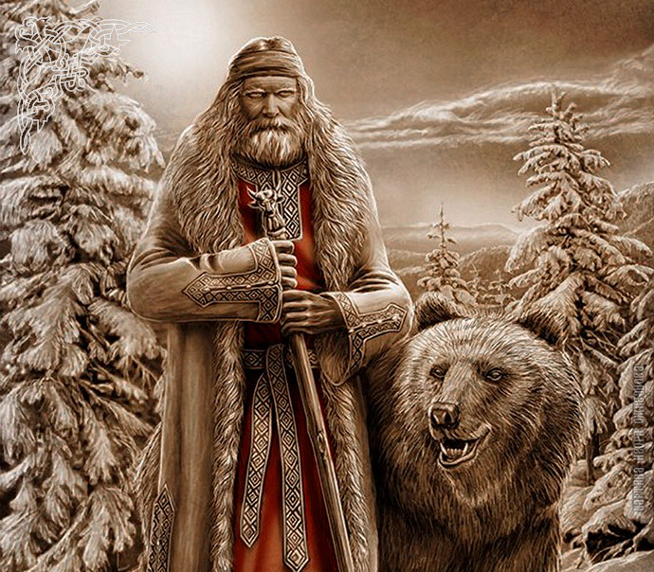
Велес
Велес — Бог трёх миров (Прави, Яви, Нави), свободно перемещающийся между ними. Один из переводов имени Велеса, знаменитого Бога славян — «великий властитель». Бога Велеса также называли Сильным богом (Асилой), его детей-богатырей именуют асилками, или волотоманами, то есть велесичами. Бог Велес почитается на севере как Бог Мудрости и Магии, покровительствующий Ведающим людям. Также славянский Бог Велес — покровитель путешественников и считается Богом, дарующим богатство и благополучие. Ещё один дар Бога Велеса людям — именно Он переводит души усопших через реку Березину (реку Забвения) и приводит души младенцев в Явный мир.

Slide 11
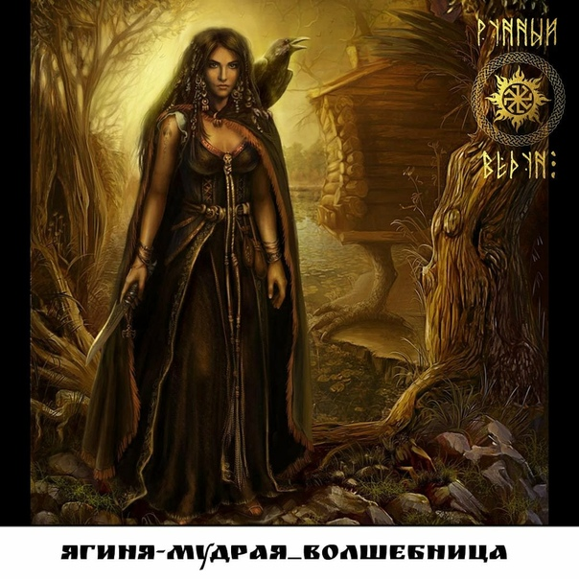
Утраченный образ Бабы Йоги, коей является Ягиня – это образ доброй и мудрой женщины, светлой Богини, указывающей правильный путь. Русская баба Яга (так, как это описано в поздних сказках) отличается тем, что она представлена костлявой старухой, грозящей съесть путников и детей. Славянская Баба Яга – красавица, умудренная великими знаниями Вед и опытом жизни, обладающая магическими навыками и умеющая сострадать. Славянская мифология подсказывает разные имена Ягини – Ягуня, Ягинишна, Ага Ягинишна, Яга (производное от – Йога, ласковое – Йожка). Буря-Яга – это прозвание за стремительные полеты Богини на своей огненной ступе.

Slide 12

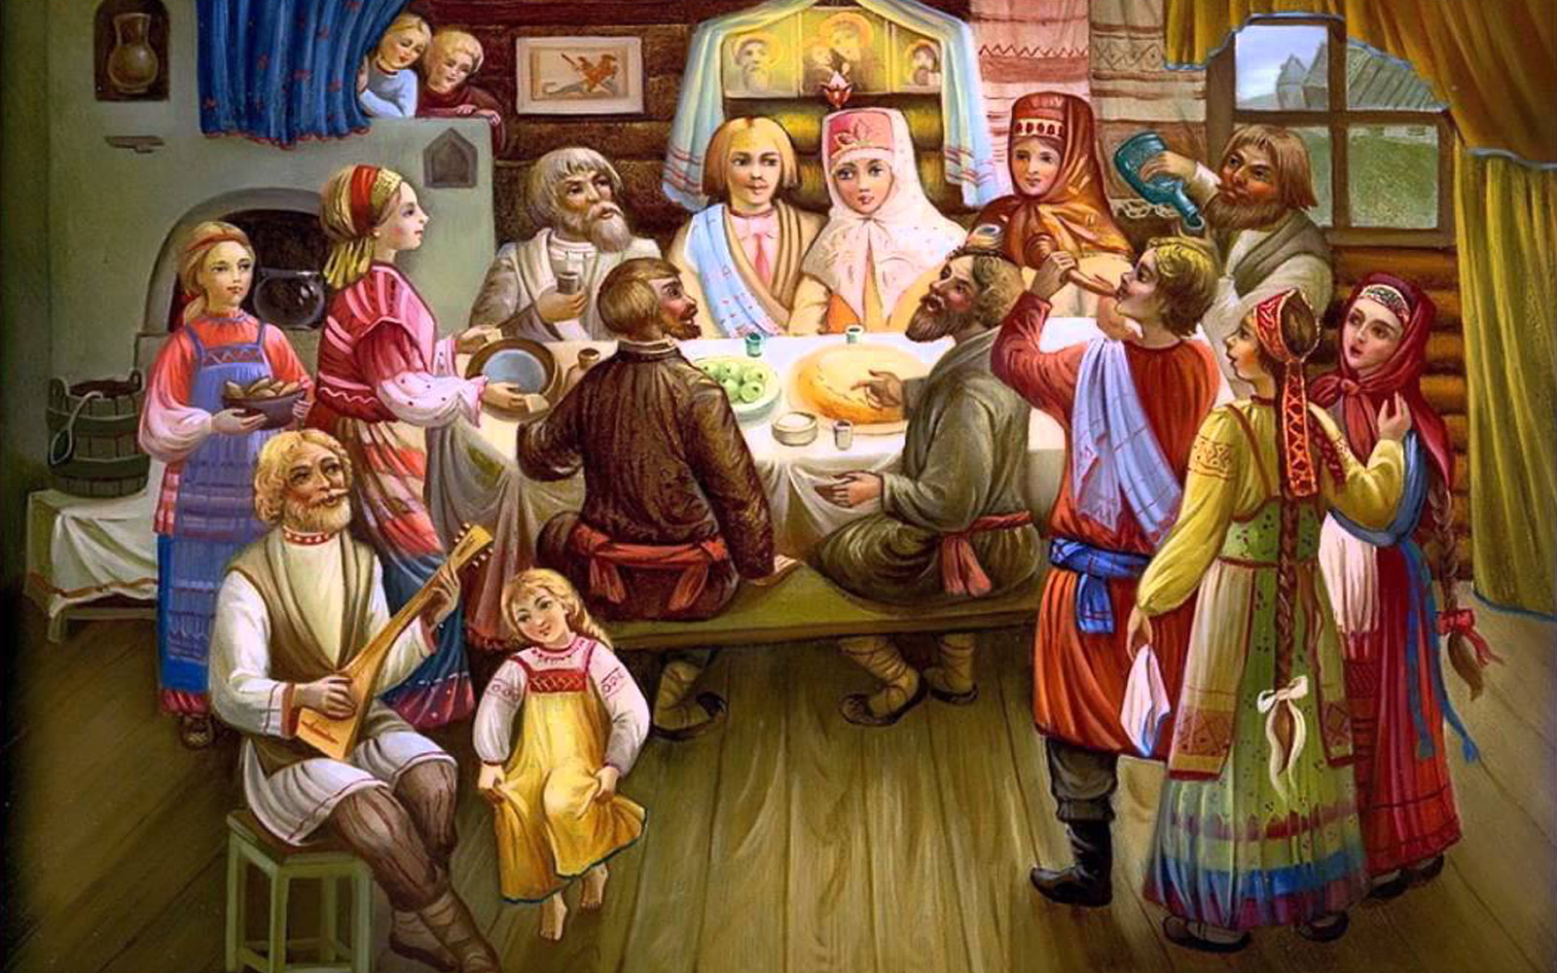
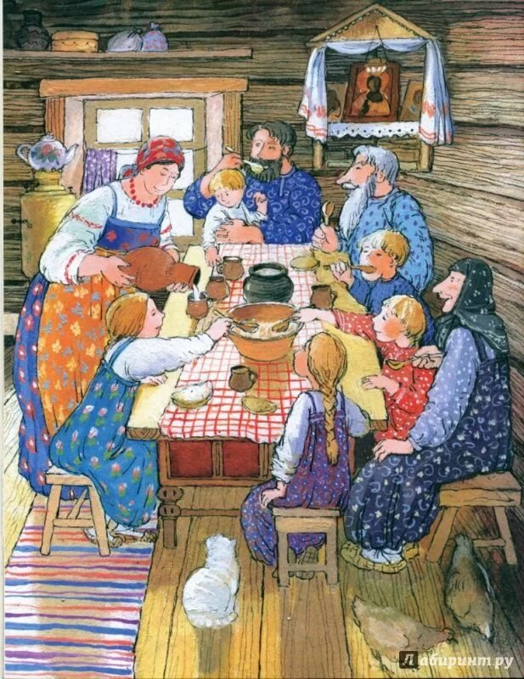
Самой важной традицией у Славян, было собираться большой семьей за большим столом на трапезу.

Slide 13

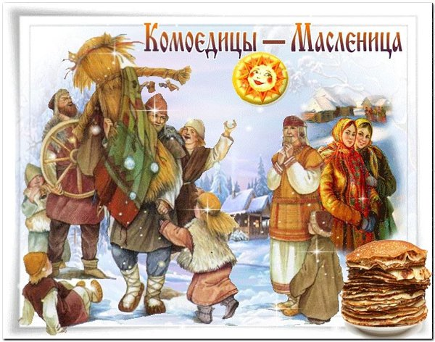
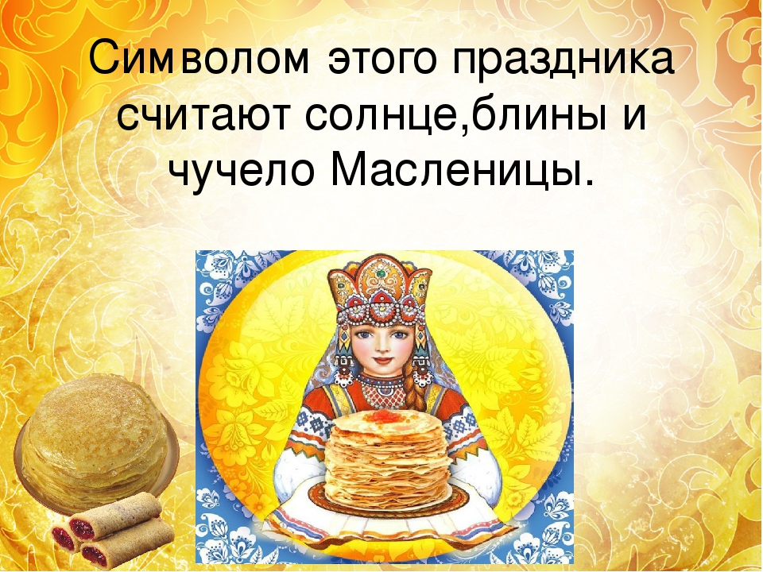
Без внимания не обходились и праздники Славянских народов, которые тесно связаны с природой и ее жизненным ритмом…
Важны все праздники, но самые знаменательные...
23 марта – Комоедица (Масленница – встреча весны. Весеннее равноденствие. Лепились обрядовые комы (медведи)

Slide 14
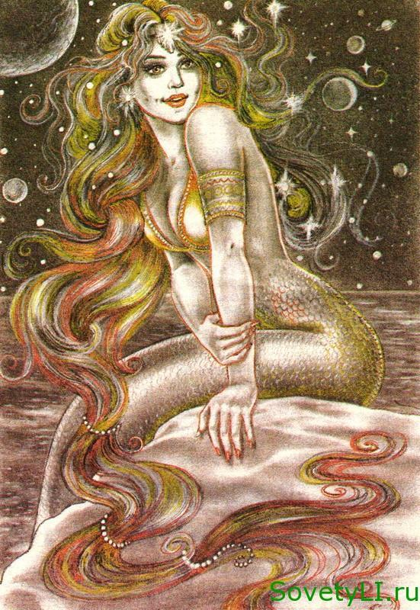
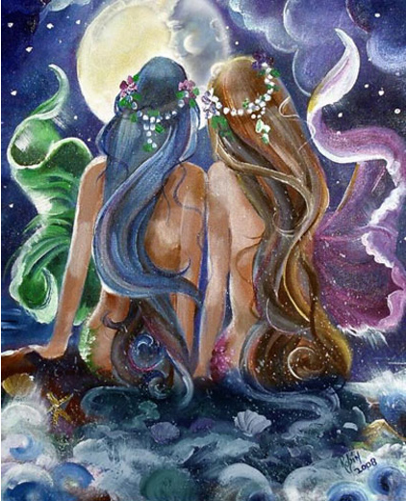
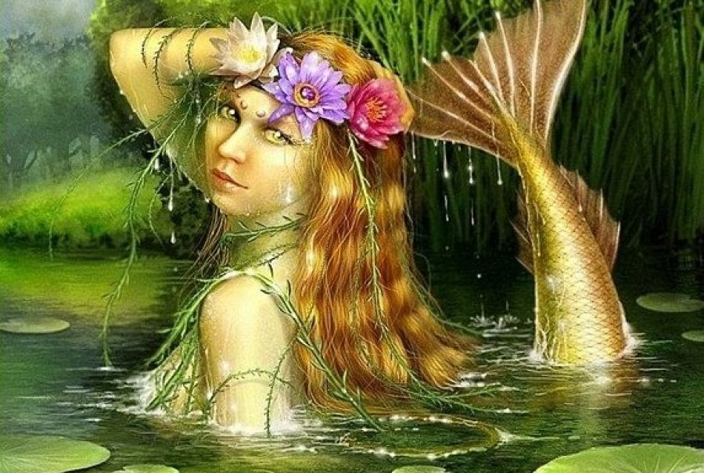
19 – 24 июня. Русальная неделя.
Самое чудесное время в году. Общины съезжаются для празднования Купалы. Происходят различные фестивали. Солнце дает нам наибольший свет в году. По славянской традиции в это время пары играют свадьбы.

Slide 15
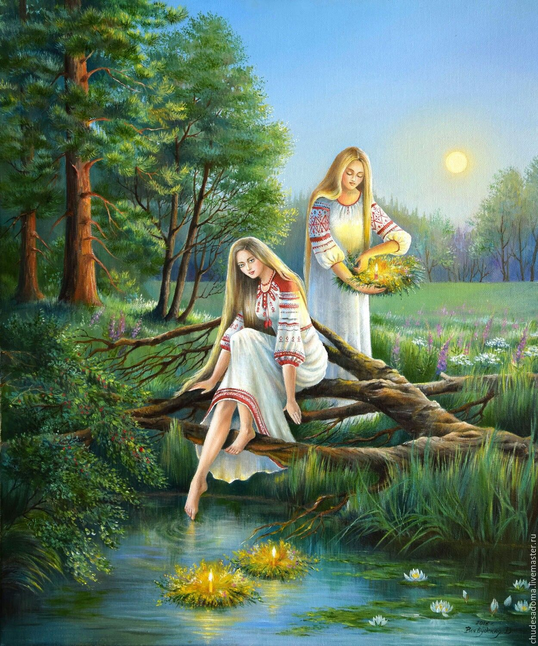
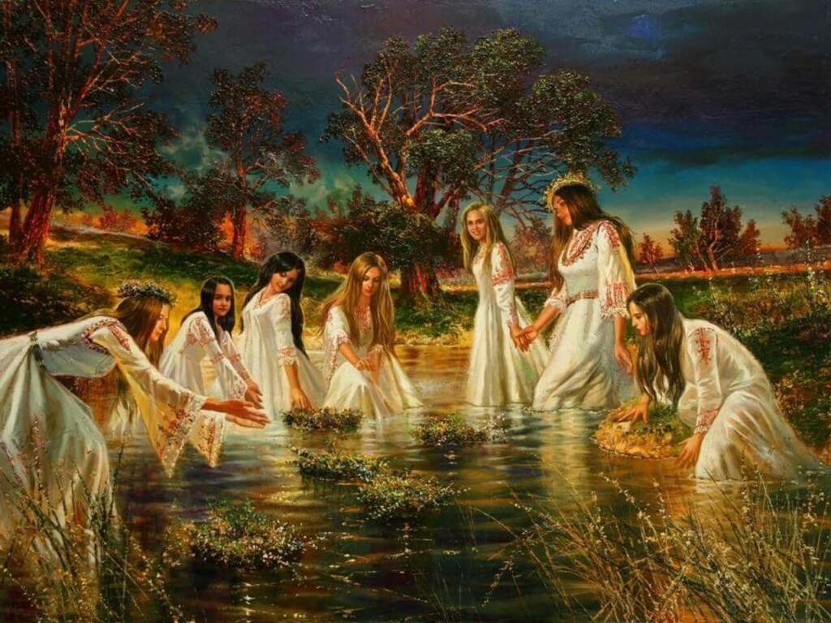
21/22 июня – Купала. Это праздник летнего солнцеворота. Буйство воды и огня. Девицы гадают на венках, пуская их в свободное плаванье по речке.

Slide 16
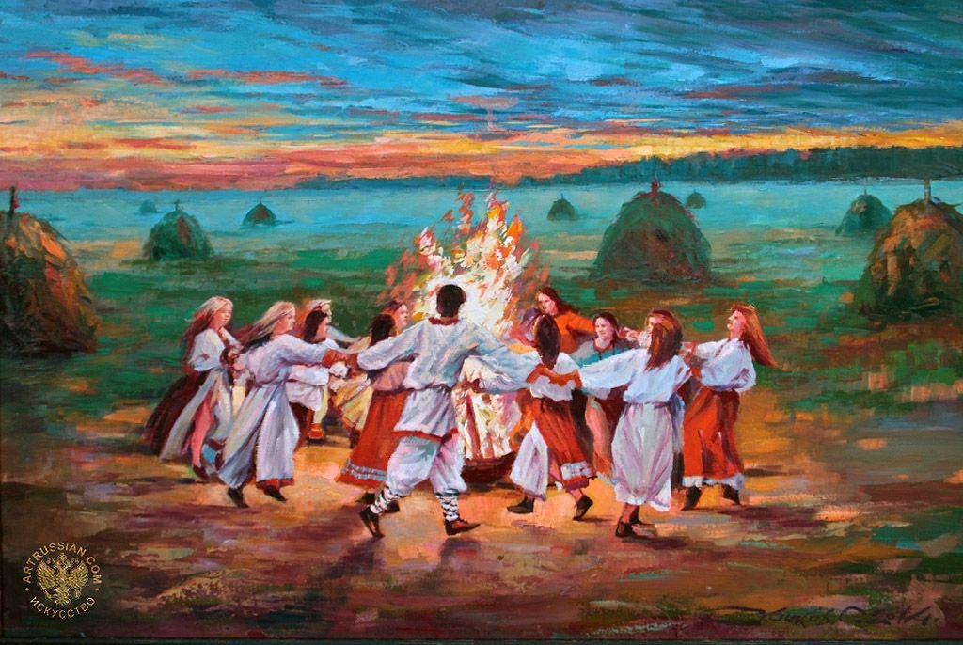
Самые долгие хороводы в этот день

Slide 17
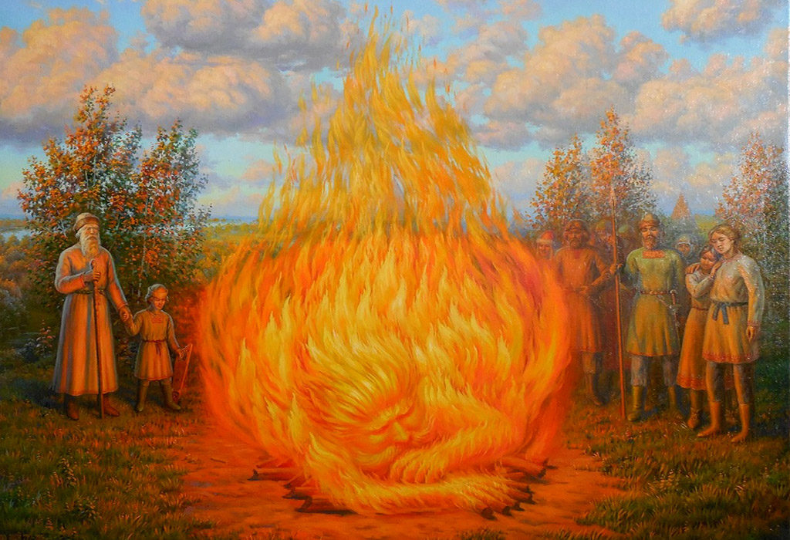
Празднование начинается, когда Солнце коснулось горизонта и сгущаются сумерки. Но к этому моменту все должно быть готово. Одним из ключевых элементов праздника является огонь – наместник Солнца на Земле.

Slide 18
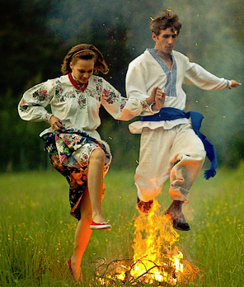
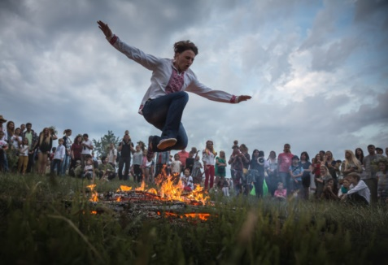
Прыгали как в одиночку
Так и парами

Slide 19
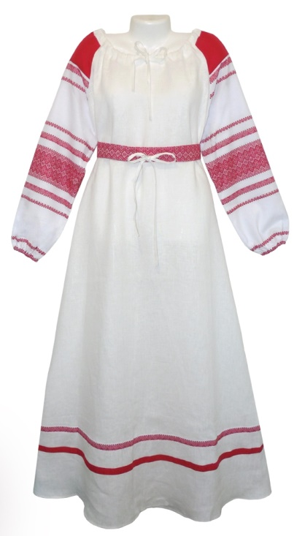
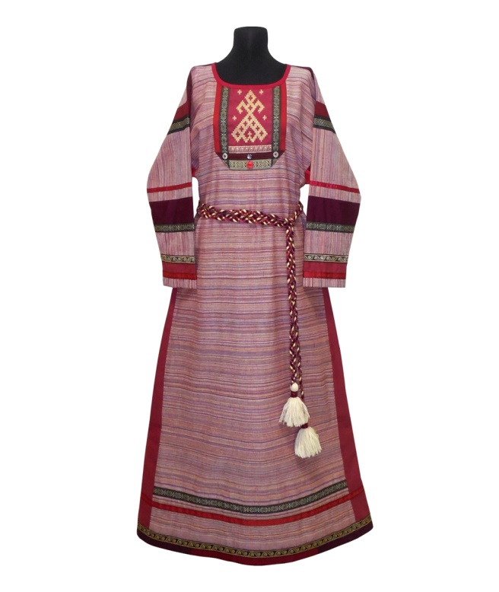
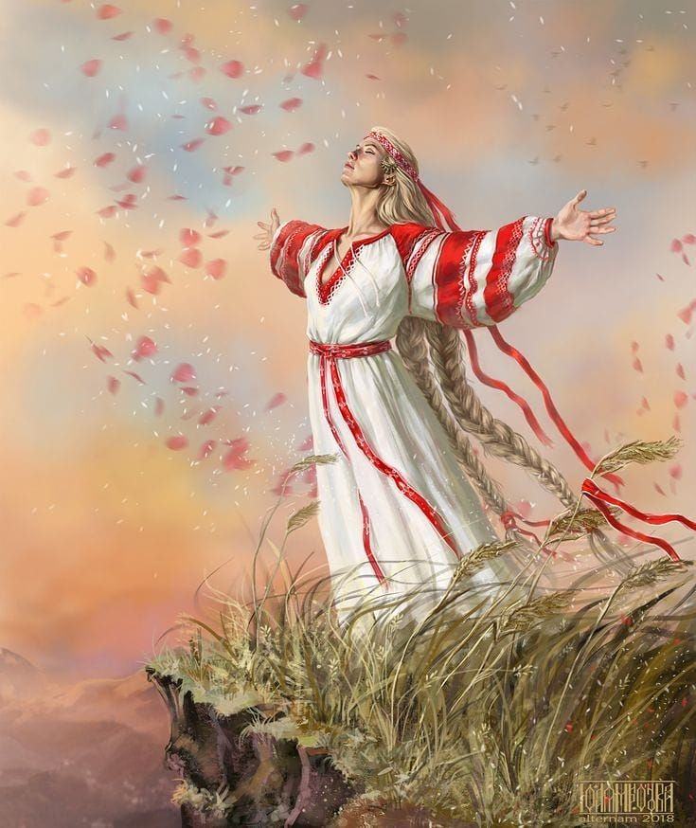
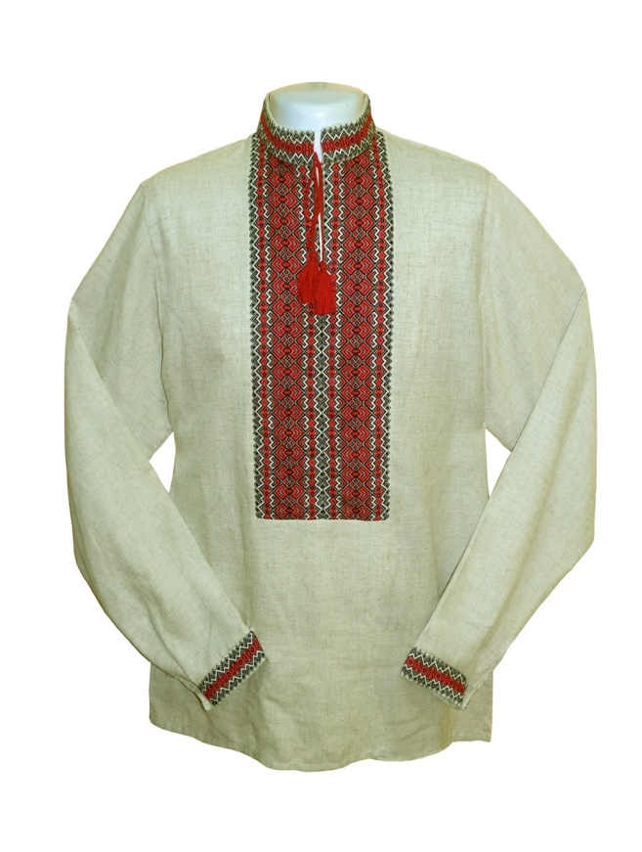
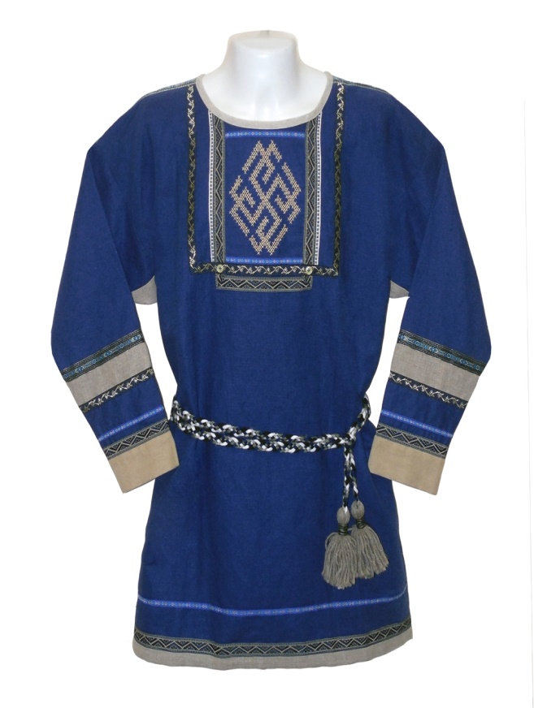
Одежда славян шилась из льна и шерсти. Мужчины носили рубаху на выпуск с поясом, девушки носили длинный сарафан . Оберегом здесь служила вышивка, содержавшая всевозможные священные изображения и магические символы. Душегреи, лапти, ноговицы, шапки, пояса, тулупы, платки… Все эти атрибуты одежды были у славян.

Slide 20



Славянские сказки, легенды, мифы и предания слагались народами…

Slide 21
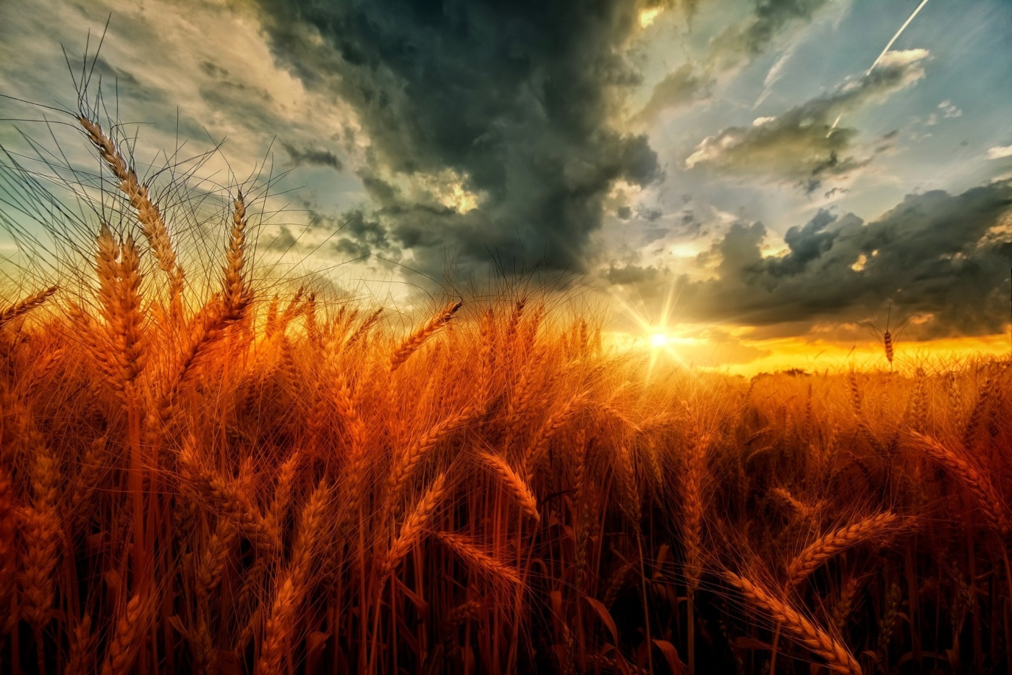

БЛАГО ДАРЮ
За внимание

